Slide 1
PROYECTO INTEGRADO – 2.º DAM
Gestor de películas y series personalizado
Jose Ángel Soriano Erenas
Tutor: Carlos Barroso Moriana
Desarrollo de Aplicaciones Multiplataforma · Curso 2025 – 2026
Flutter · PHP 8.2 · CodeIgniter 4 · PostgreSQL · Docker · Railway · TMDB API

Slide 2
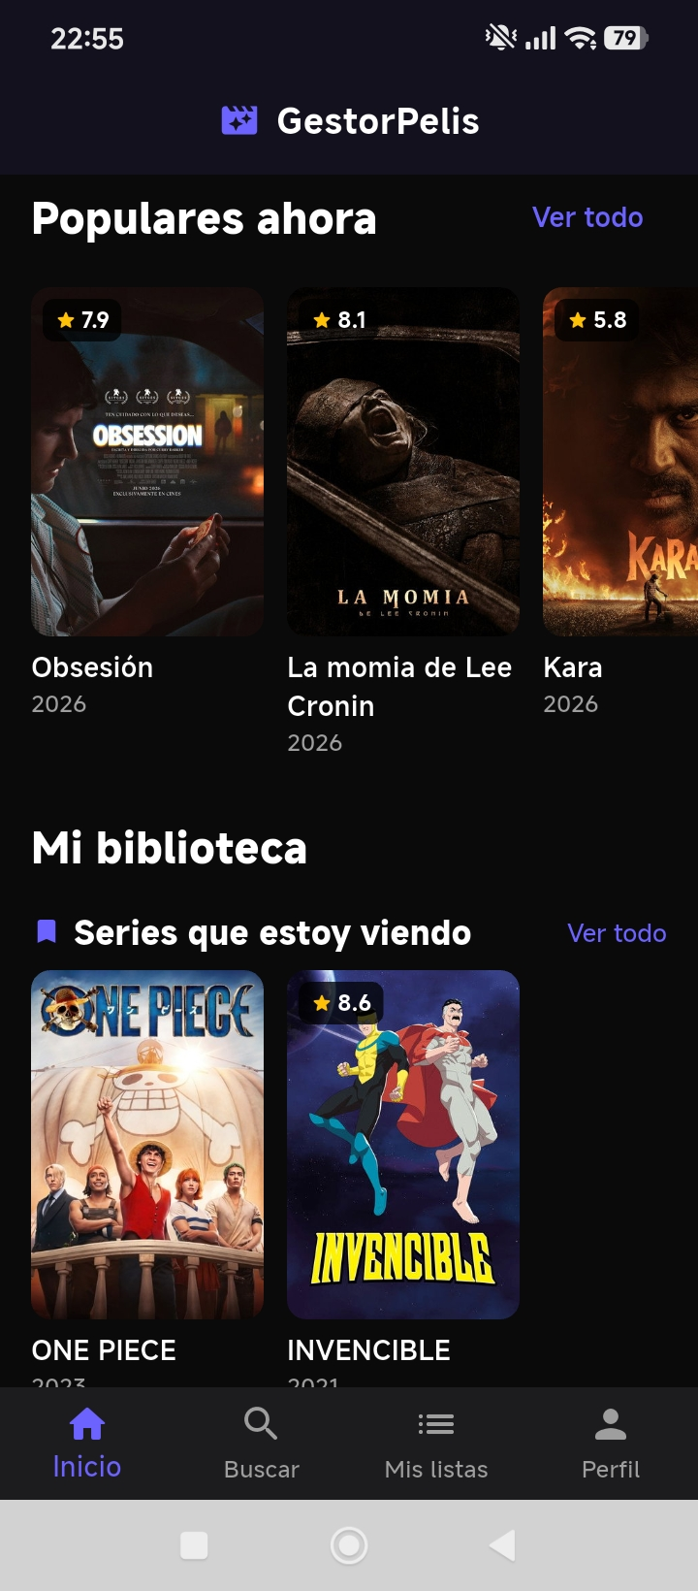
¿Qué es GestorPelis?
Aplicación móvil para gestionar tu catálogo personal de películas y series
• Buscar películas, series y personas a través de la API de TMDB
• Organizar el contenido en listas personalizadas
• Puntuaciones (0–10) y reseñas personales por título
• Seguimiento de episodios por temporada
• Historial de visionado agrupado por mes
• "Pendientes por ver" y "Series que estoy viendo" creadas al registrarse
• Rol de administrador con gestión de usuarios
• Desplegado en producción — accesible desde cualquier dispositivo

Slide 3
Tecnologías utilizadas
Flutter / Dart
PHP 8.2
App móvil Android nativa
Lenguaje del backend
CodeIgniter 4
PostgreSQL 16
Framework: rutas, migraciones, filtros JWT
Base de datos relacional
Docker
Railway
Contenedores para desarrollo local
Despliegue en producción (PaaS)
TMDB API
JWT
Datos de películas, series y personas
Autenticación con access + refresh token

Slide 4
Arquitectura del sistema
Tres capas independientes comunicadas por HTTP / JSON
Capa de presentación
Capa de negocio / API
Capa de datos
Flutter (Android)
CodeIgniter 4 · PHP 8.2
PostgreSQL 16
• App móvil en Dart / Flutter
• Gestión de estado con Provider
• Navegación declarativa con go_router
• Token JWT en SharedPreferences
• API REST con 30+ endpoints
• Filtros JWT y Admin por petición
• TMDBService con caché en BD
• Desplegada en Railway
• 8 tablas relacionales
• Datos: listas, historial, tokens, episodios
• Caché de resultados TMDB (TTL 24h)
• Plugin gestionado en Railway
→
→

Slide 5
Base de datos
8 tablas — PostgreSQL 16
Datos del usuario
Caché TMDB
users
id · email · password · name · role · deletion_requested_at
media_items
id · tmdb_id · media_type · title · genres (JSONB) · raw_data (JSONB)
user_lists
id · user_id (FK) · name · is_default · media_type
tmdb_cache
id · cache_key · endpoint · response (JSONB) · expires_at
list_items
id · list_id (FK) · media_item_id (FK) · user_note · user_rating · watched
refresh_tokens
id · user_id (FK) · token_hash · expires_at · revoked
user_episode_views
id · user_id (FK) · tmdb_series_id · season_number · episode_number
user_watch_history
id · user_id (FK) · tmdb_id · media_type · title · watched_on

Slide 6
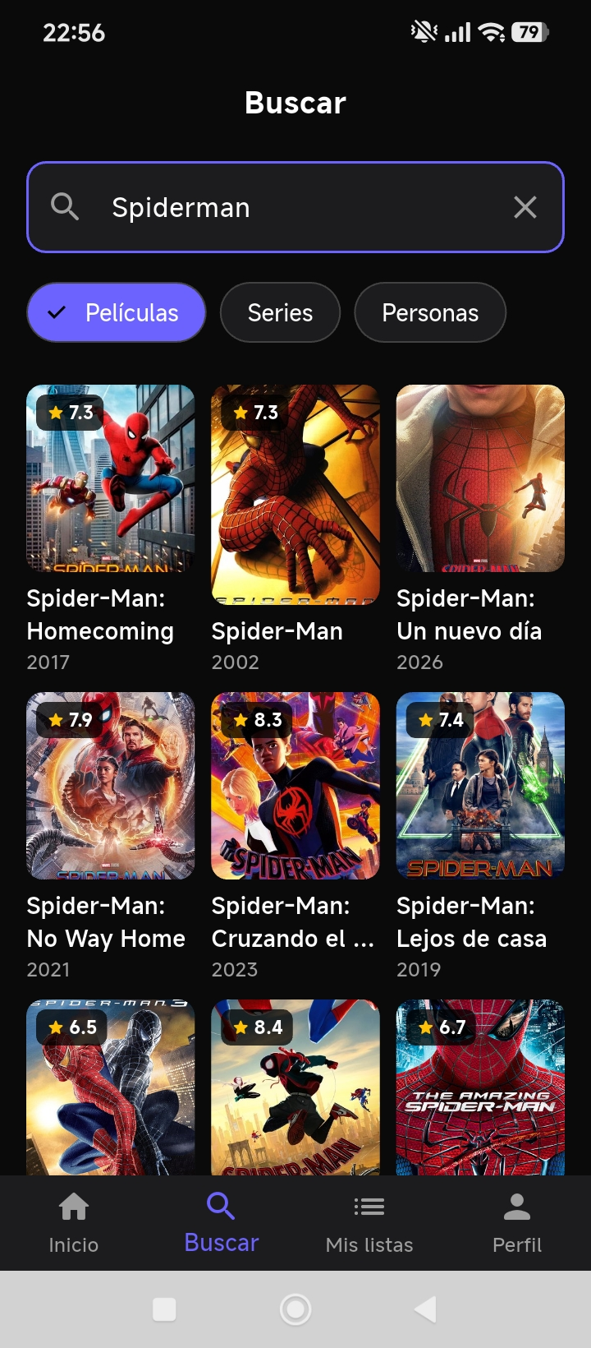
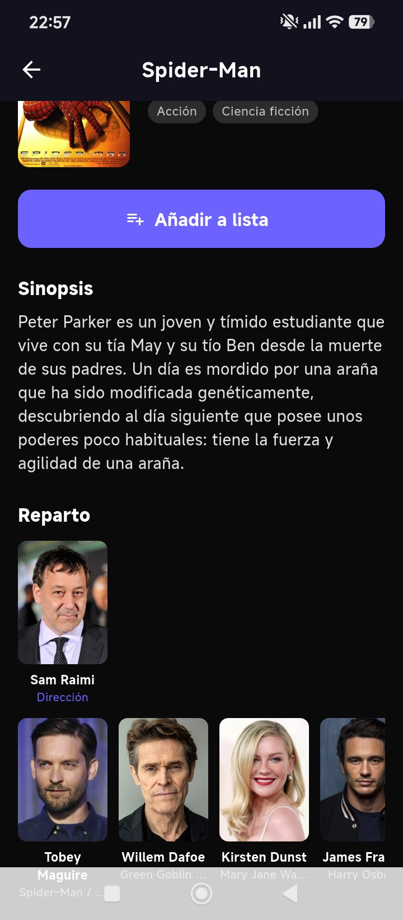
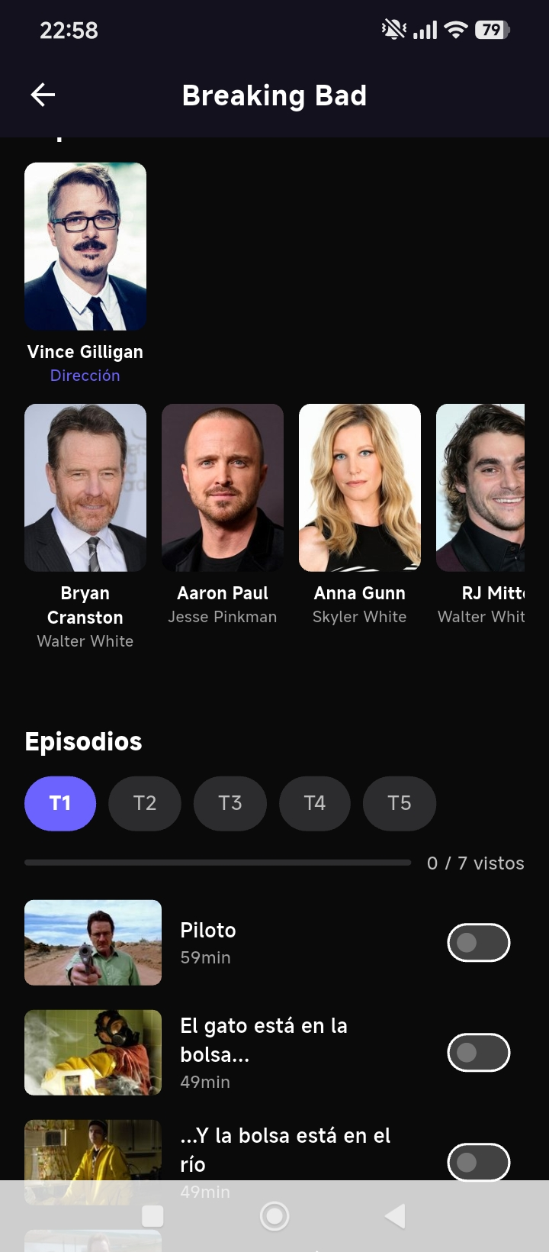
Búsqueda y detalle de contenido
Integración con la API de TMDB · resultados cacheados en PostgreSQL
• Búsqueda por título en tiempo real
• Filtros: Películas / Series / Personas
• Resultados cacheados 24 h en PostgreSQL
• Detalle: sinopsis, géneros, reparto, valoración
• Botón "Añadir a lista" con puntuación y reseña
• Series: temporadas y episodios con toggle de visionado

Slide 7
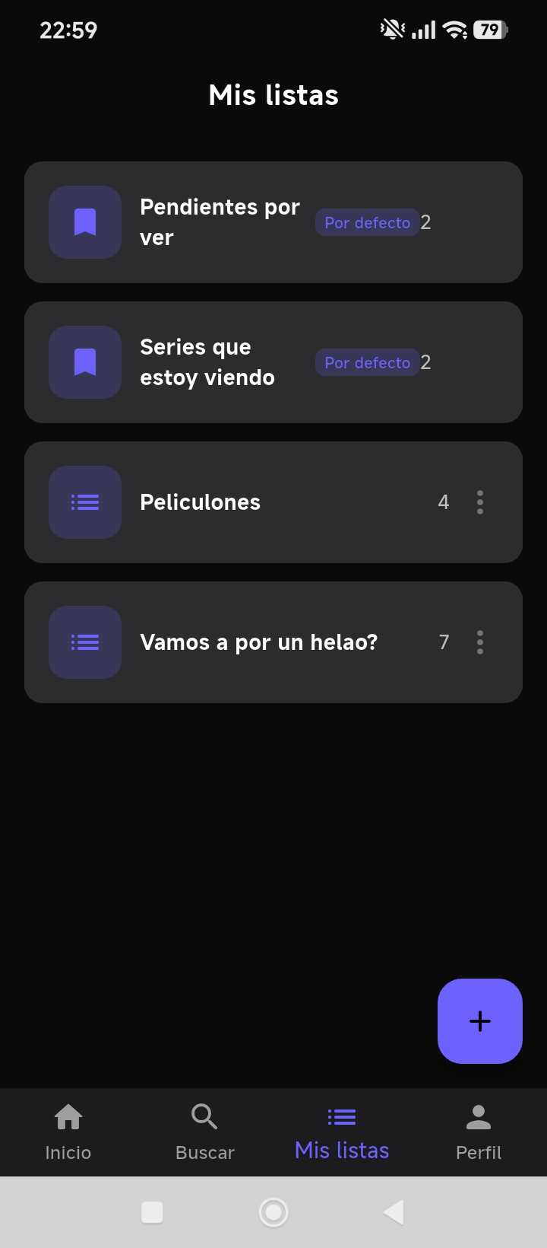
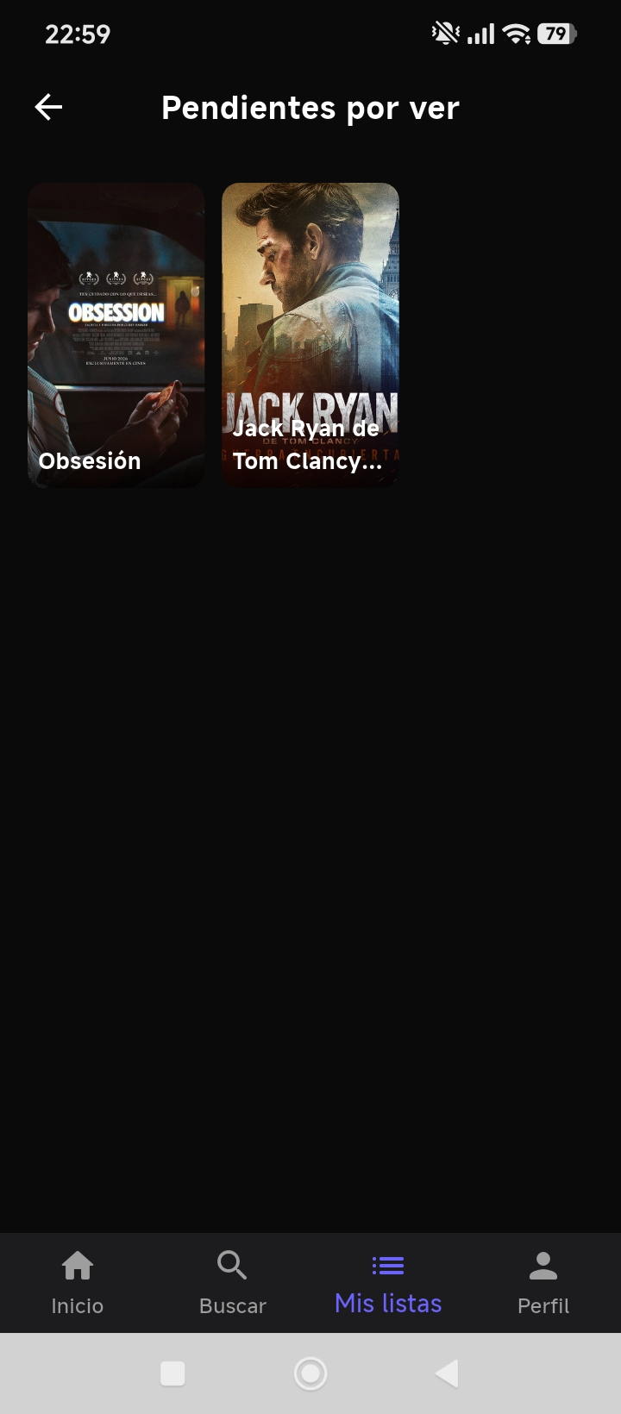
Gestión de listas
Listas personalizadas · seguimiento de episodios
• Al registrarse se crean dos listas automáticas:
• "Pendientes por ver" y "Series que estoy viendo"
• Crear listas adicionales ilimitadas
• Añadir título con puntuación (0–10) y reseña
• Deslizar para eliminar con confirmación
• Seguimiento de episodios: toggle por episodio
• Progreso visible: X / Y episodios vistos

Slide 8
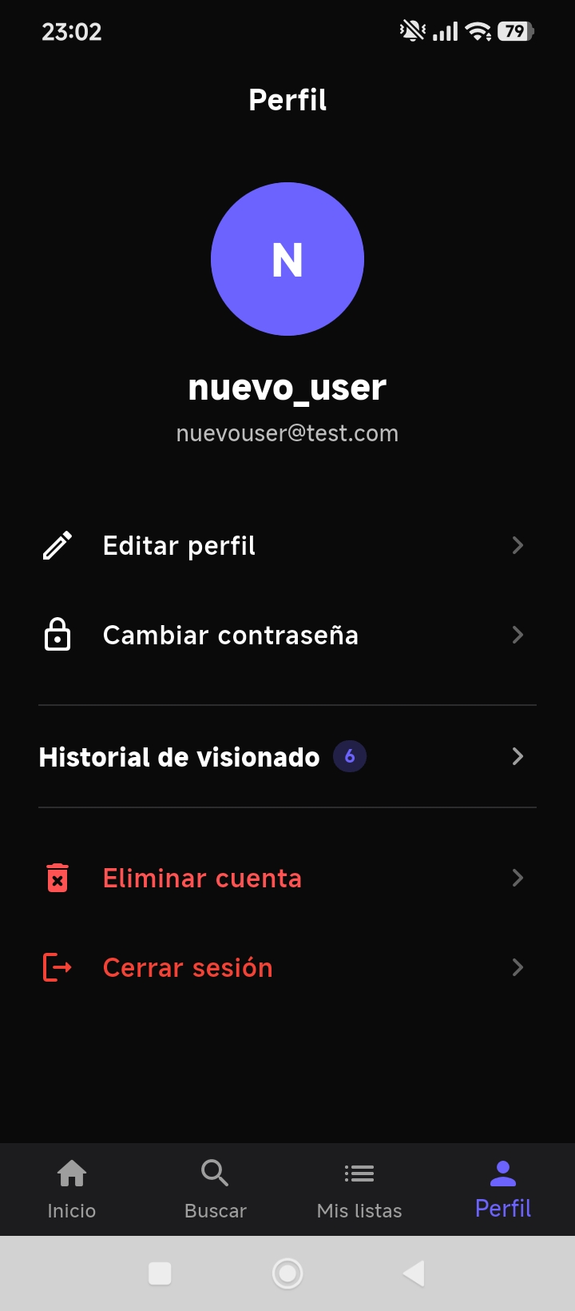
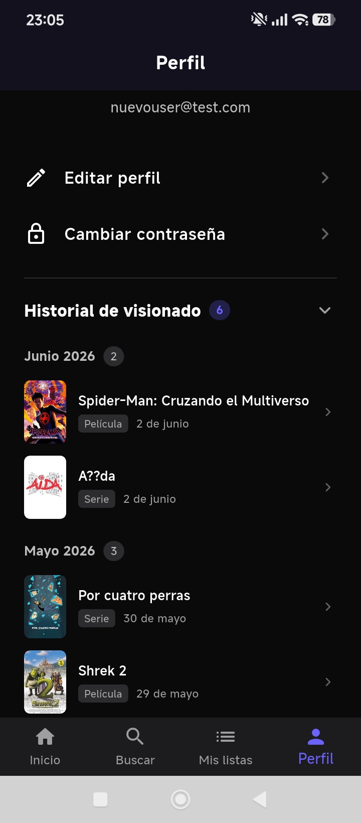
Perfil e historial de visionado
• Editar nombre de usuario
• Cambiar contraseña
• Historial agrupado por mes con desplegable
• Solicitar eliminación de cuenta

Slide 9
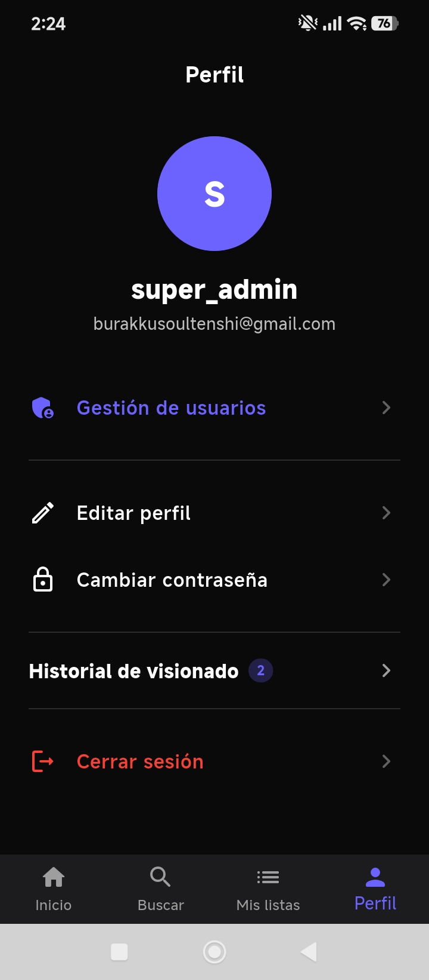
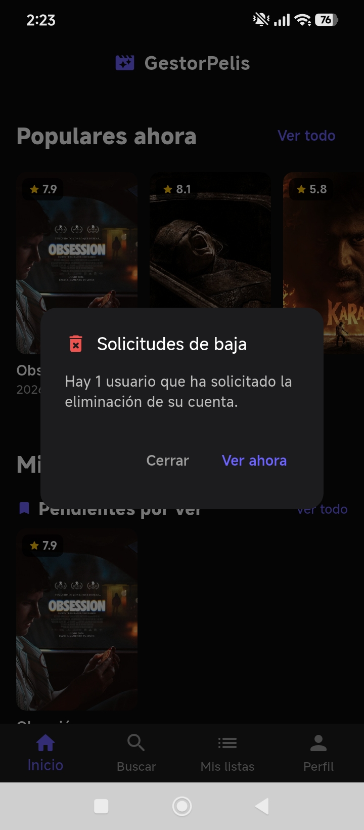
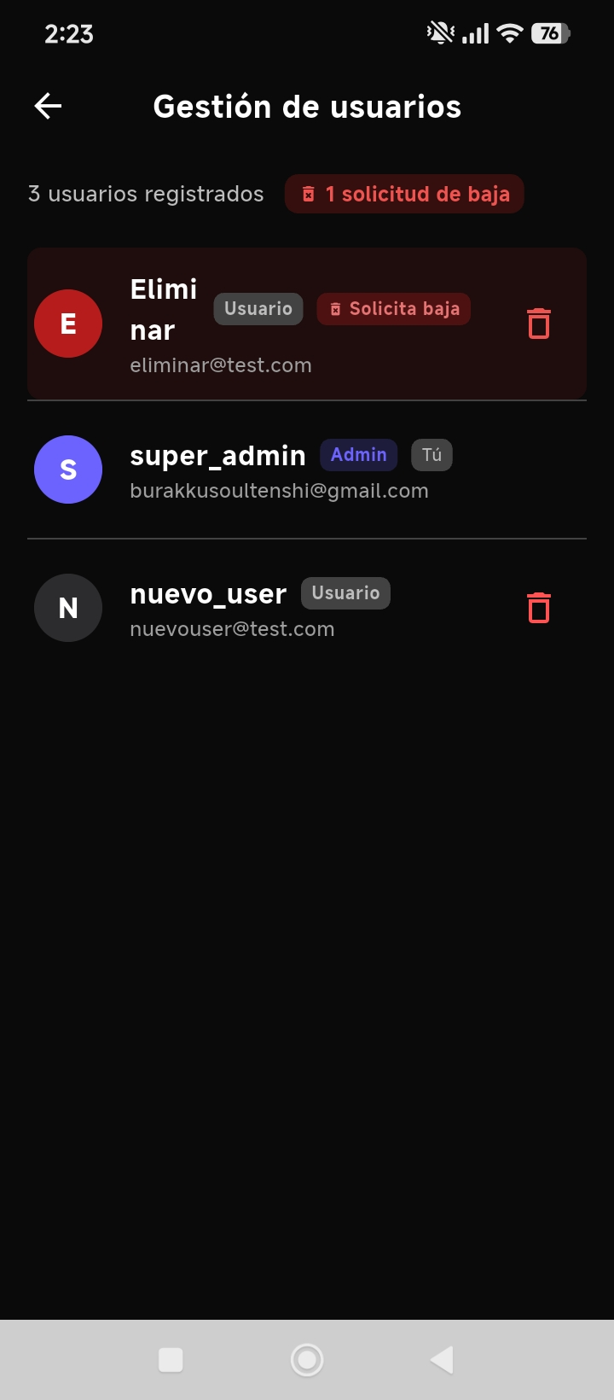
Panel de administración
Rol admin con gestión de usuarios y notificaciones de solicitudes de baja
• Rol asignado en la BD: UPDATE users SET role = 'admin'
• Acceso a "Gestión de usuarios" desde el perfil
• Listado ordenado: solicitudes de baja primero
• Badges: Admin / Usuario / Solicita baja
• Eliminar usuario con borrado en cascada
• Popup al iniciar sesión si hay solicitudes pendientes

Slide 10
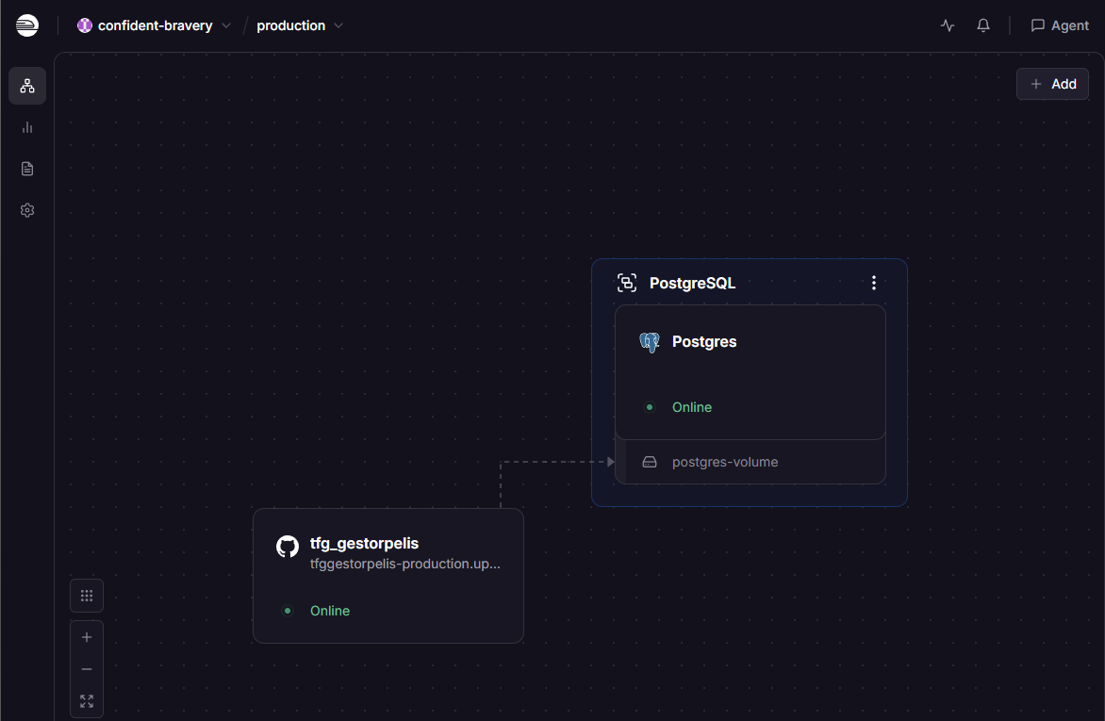
Despliegue en producción
Railway + GitHub + APK público
• Imagen Docker única: PHP-FPM + Nginx + Supervisord (Alpine)
• PostgreSQL como plugin gestionado en Railway
• Despliegue automático al hacer push a main en GitHub
• Migraciones ejecutadas automáticamente en cada deploy
• APK disponible en GitHub Releases v1.0.0 (54 MB)
https://tfggestorpelis-production.up.railway.app
https://github.com/josesorianoe/tfg_gestorpelis

Slide 11
Conclusiones
Lo aprendido
Dificultades
• PHP 8.2: tipado estricto, readonly, enumeraciones nativas
• CodeIgniter 4: rutas RESTful, migraciones, filtros de autenticación
• Construcción de una API REST completa con CI4: controladores, modelos, servicios
• Desarrollo móvil con Flutter: Provider, go_router, ShellRoute
• Despliegue en Railway: imagen Docker multi-proceso (PHP-FPM + Nginx + supervisord)
• Detalles del backend CI4: filtros JWT, respuestas de error consistentes, caché TMDB
• Maquetación en Flutter: layouts responsivos, widgets anidados y gestión del estado
Posibles mejoras
• Notificaciones push en tiempo real
• Soporte para iOS
• Listas compartidas entre usuarios
• Mejor implementación de emails

Slide 12
¡Gracias!
Jose Ángel Soriano Erenas · 2.º DAM · 2025 – 2026

